Slide 1
DNN, RBM, DBN

Slide 2
목차
Ⅰ. RBM
1. 정의와 구조
2. 재구성
3. 확률 분포
4. 심층 구조

Slide 3
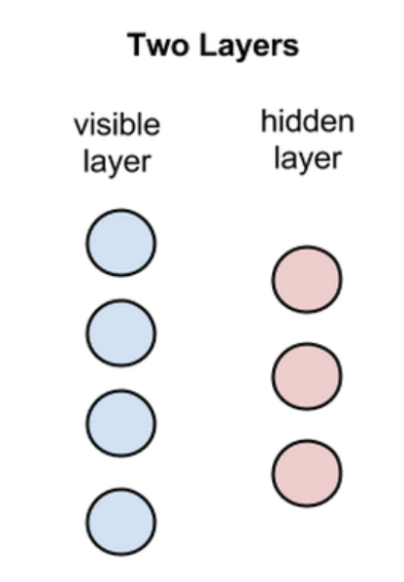
Ⅰ. RBM
1. 정의와 구조
제한된 볼츠만 머신
두개의 층으로 구성(가시층 1개, 은닉층 1개)
심층 신경망이 아니나 심층 신뢰 신경망의 구성
입력층 – 데이터가 입력, 은닉층 – 특징값이 학습
입력층과 은닉층은 모두 서로 연결되어 있음
같은 층은 서로 연결되어 있지 않음
> 이름의 유래

Slide 4
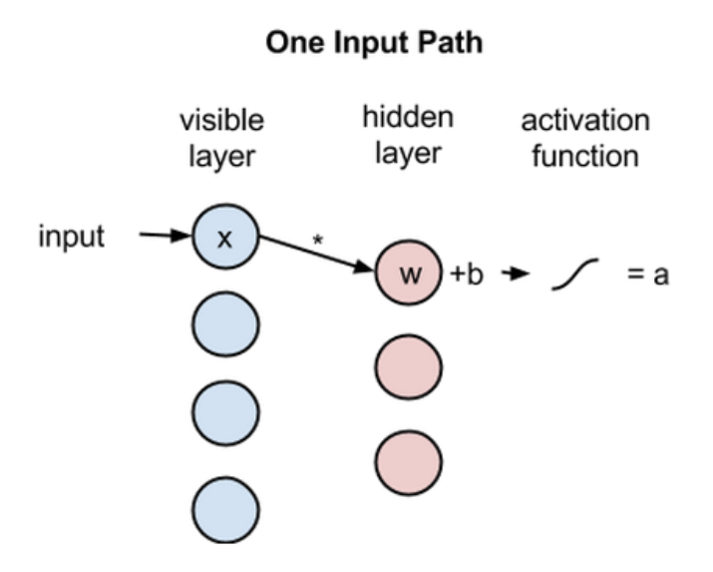
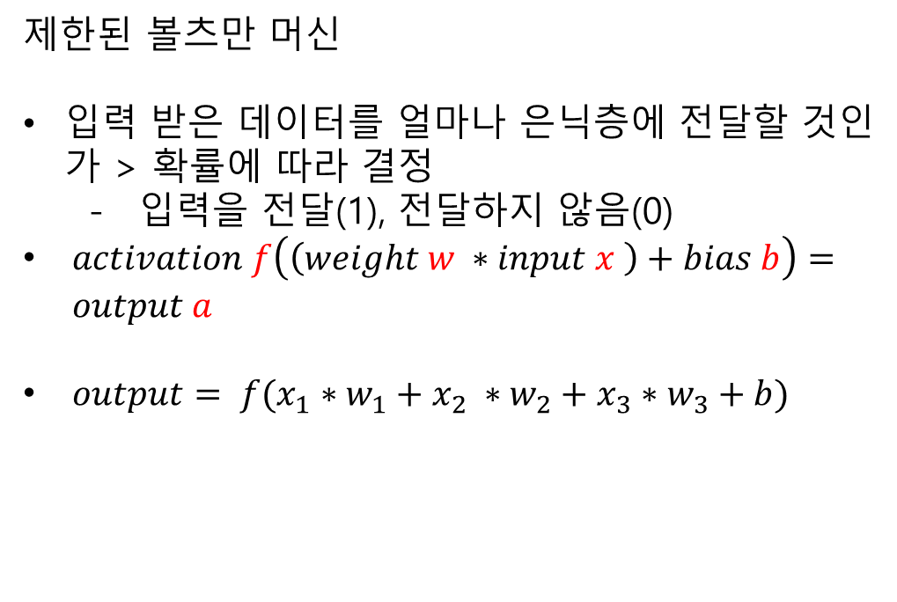
Ⅰ. RBM
1. 정의와 구조
제한된 볼츠만 머신
입력 받은 데이터를 얼마나 은닉층에 전달할 것인가 > 확률에 따라 결정
입력을 전달(1), 전달하지 않음(0)
$activation f\left(\left(weight w ∗input x \right)+bias b\right)=output a$
$output= f(x_{1}∗w_{1}+x_{2} ∗w_{2}+x_{3}∗w_{3}+b)$

Slide 5
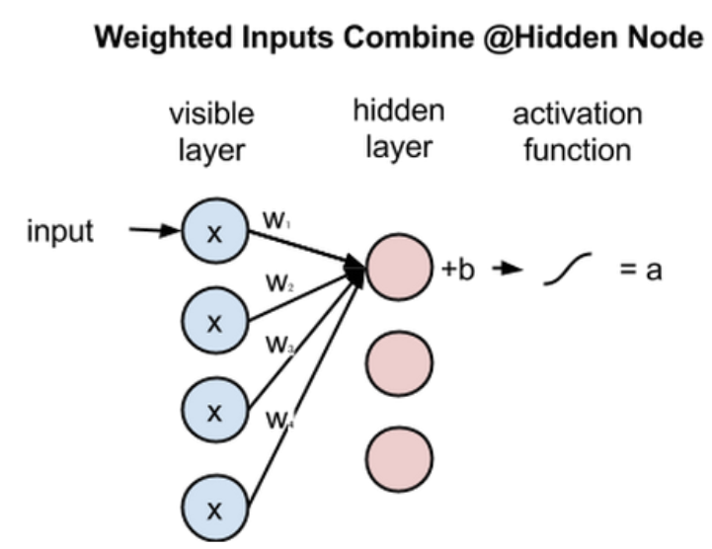
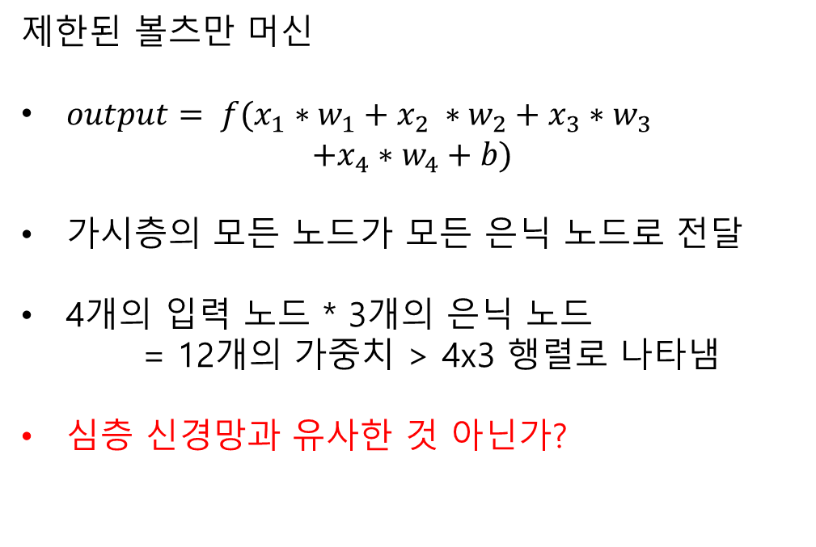
Ⅰ. RBM
1. 정의와 구조
제한된 볼츠만 머신
$output= f(x_{1}∗w_{1}+x_{2} ∗w_{2}+x_{3}∗w_{3}$
$$+x_{4}∗w_{4}+b)$$
가시층의 모든 노드가 모든 은닉 노드로 전달
4개의 입력 노드 * 3개의 은닉 노드
= 12개의 가중치 > 4x3 행렬로 나타냄
심층 신경망과 유사한 것 아닌가?

Slide 6
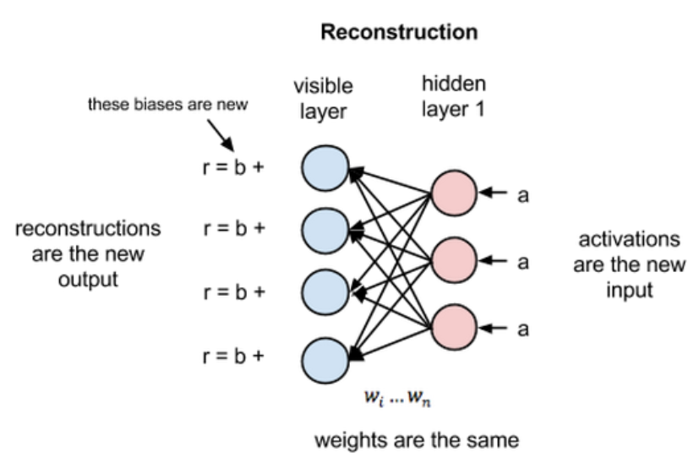
Ⅰ. RBM
2. 재구성
제한된 볼츠만 머신
주로 비지도 학습에 사용
비지도 학습 : 데이터의 레이블을 학습하는게 아니라 입력 데이터만 가지고 수행
데이터를 RBM에 입력하고 학습시키면 데이터를 스스로 재구성할 수 있음
재구성 과정은 반대로 진행

Slide 7
Ⅰ. RBM
2. 재구성
제한된 볼츠만 머신
재구성 과정
12개의 가중치를 이용해 입력 노드에 전달
입력노드에서 그 값을 전부 합산
거기에 바이어스를 더한 값이 은닉층을 이용해 재구성한 입력값(근사치)이 됨
학습이 일어나기 전 가중치를 임의의 값으로 초기화
재구성한 값은 실제 입력값과 많이 다름
r : 재구성한 값과 입력값의 차이, 오차
Backprop

Slide 8
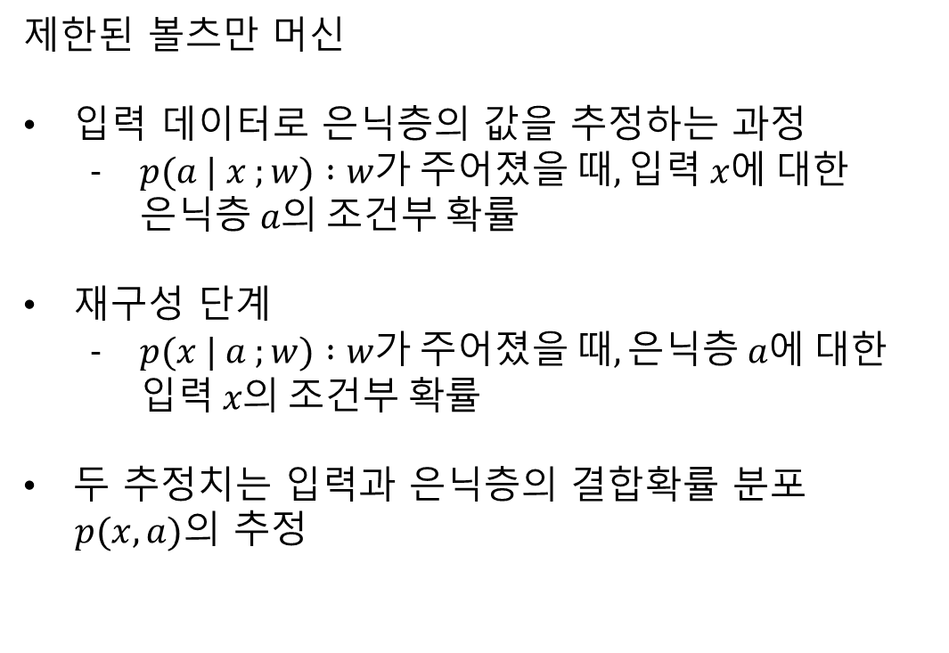
Ⅰ. RBM
2. 재구성
제한된 볼츠만 머신
입력 데이터로 은닉층의 값을 추정하는 과정
$p(a | x ;w) :w가 주어졌을 때, 입력 x에 대한 은닉층 a의 조건부 확률$
재구성 단계
$p(x | a ;w) :w가 주어졌을 때, 은닉층 a에 대한 입력 x의 조건부 확률$
두 추정치는 입력과 은닉층의 결합확률 분포
$p(x, a)의$ 추정

Slide 9
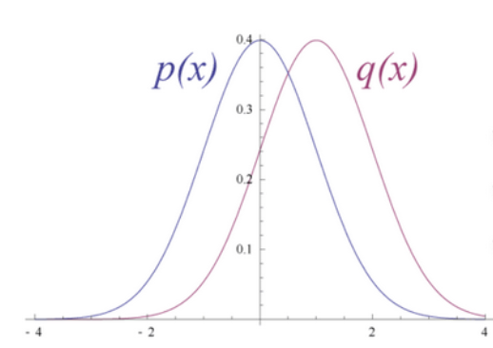
Ⅰ. RBM
2. 재구성
제한된 볼츠만 머신
재구성은 회귀나 분류완 다름
입력 데이터의 확률 분포를 추정하는 과정 = 생성 모델을 학습하는 과정
입-출력의 관계를 찾는 분류 모델과 다름
입력 데이터 p(x)와 재구성한 추정치 q(x)
두 분포가 얼마나 유사한지 측정 = KLD(Kullback Leibler Divergence, 쿨백-레이블러 발산) 사용

Slide 10
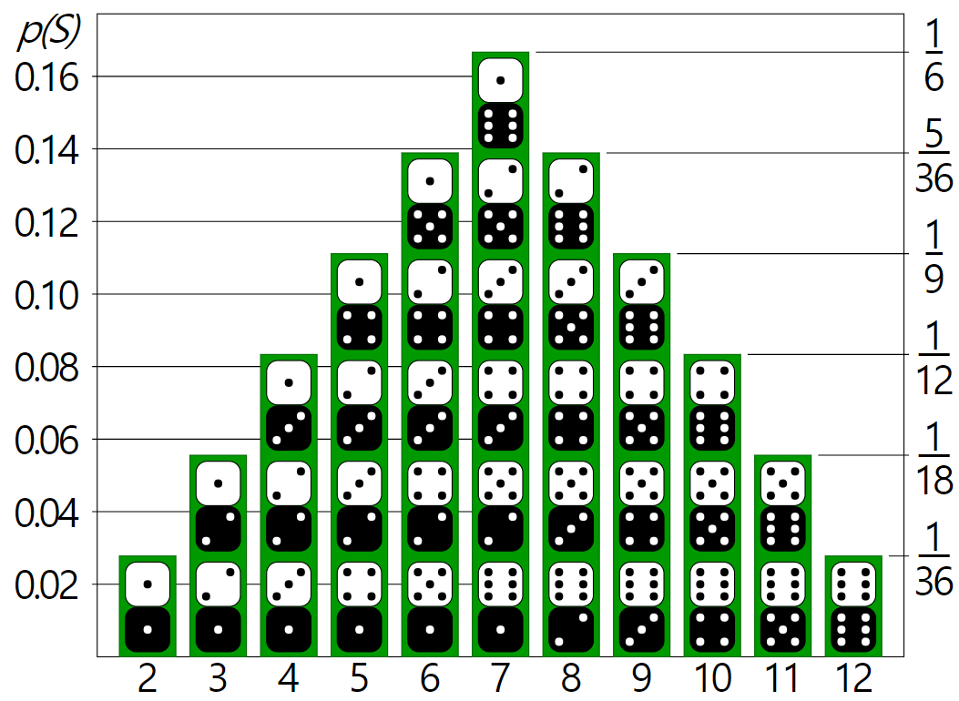
Ⅰ. RBM
3. 확률 분포
확률 분포를 대략적으로 이해할 것
주사위 합의 확률 분포
언어를 구성하는 글자의 확률 분포
이미지의 픽셀 확률 분포
코끼리와 개 사진 입력
입력 데이터를 보고, 코끼리 은닉 노드와 개 은닉 노드 중 어디에 더 강한 신호를 보내야 하는지 결정 = 가중치 결정
재구성 단계선 어떤 픽셀들이 큰 값을 지니는지 학습 = 코끼리의 모습(긴 코, 큰 귀 등 특징 학습)

Slide 11
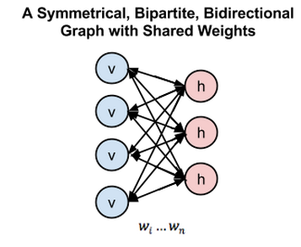
Ⅰ. RBM
4. 심층 구조
연속 제한된 볼츠만 머신(CRBM, Continuous RBM)
RBM의 은닉층 학습이 끝나면 이 데이터는 다음 층으로 연결
새로운 층 추가 시 기존의 은닉층 = 가시층
새로운 층 = 은닉층
연달아 은닉층을 잇고 학습하는 것이 각자 다른 층위의 특징값을 학습하는 과정
데이터 레이블의 정보 없이 진행하여 비지도 학습
학습한 결과를 다른 학습에 쓸 수 있기 때문에 선행학습
참고자료1(https://deeplearning4j.org/kr/restrictedboltzmannmachine)

Slide 12
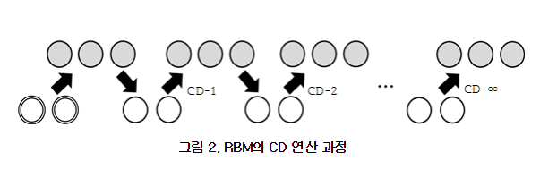
Ⅰ. RBM
4. 심층 구조
연속 제한된 볼츠만 머신(CRBM, Continuous RBM)
심층 신경망
입력, 계수, 바이어스, 활성함수
입력 : 한 단계 앞의 층에서 or 입력 데이터에서 받아오는 값
계수 : 입력에 적용되는 가중치
바이어스 : 입력의 가중치 합에 더해지는 값
활성함수 : 출력에 적용되는 값, 연산에 비선형성 부여
CRBM
- 가시층엔 가우시안 함수, 은닉층엔 ReLU 함수

Slide 13
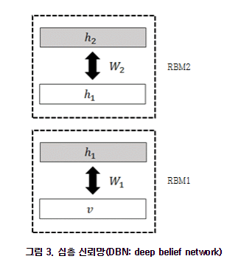
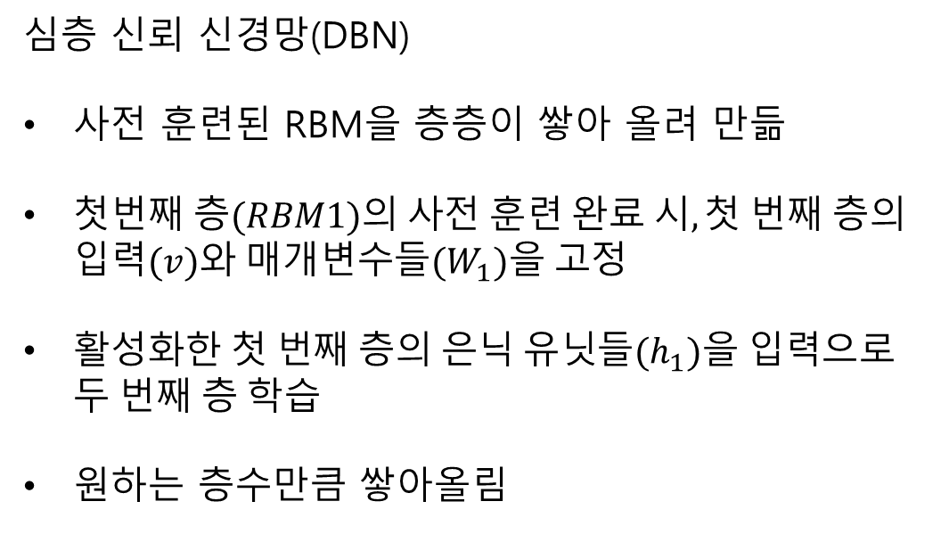
Ⅰ. RBM
4. 심층 구조
심층 신뢰 신경망(DBN)
사전 훈련된 RBM을 층층이 쌓아 올려 만듦
$첫번째 층(RBM1)의 사전 훈련 완료 시, 첫 번째 층의 입력(v)와 매개변수들(W_{1})을 고정$
$활성화한 첫 번째 층의 은닉 유닛들(h_{1})을 입력으로 두 번째 층 학습$
원하는 층수만큼 쌓아올림
참고자료2(http://roboticist.tistory.com/555)

Slide 14
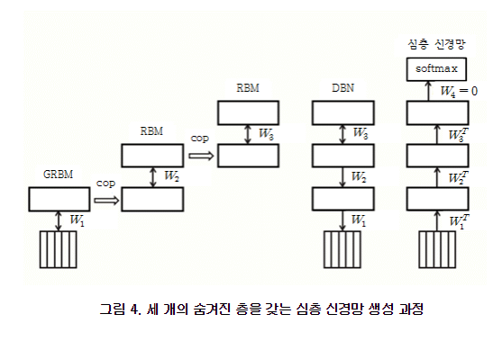
Ⅰ. RBM
4. 심층 구조
심층 신뢰 신경망(DBN)
은닉층 3개를 갖는 DBN
입력 데이터는 연속된 MFCC 프레임들을 하나의 윈도우로 묶은 데이터를 사용
여러 MFCC 프레임들을 하나로 묶은 윈도우를 입력데이터로 사용하여 GRBM 사전 훈련
그 은닉 유닛의 활성화 값들을 입력으로 원하는 층만큼 RBM을 쌓아 올려 DBN 완성
소프트맥스 층 추가하여 심층 신경망의 사전훈련 완료
MFCC(https://m.blog.naver.com/PostView.nhn?blogId=mylogic&logNo=220988857132&proxyReferer=https%3A%2F%2Fwww.google.co.kr%2F)

